Slide 1
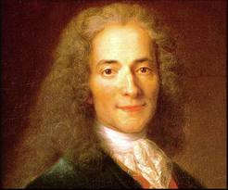
Вольтер
(Марі Франсуа Аруе)
(1694 -1778)

Slide 2
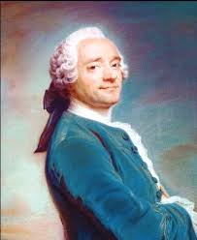

Slide 3
План
Юність
Кар'єра придворного та еміграція
Останні роки в Парижі
Твори

Slide 4
Юність
Вольтер (Марі Франсуа Аруе) народився 21 листопада 1694 року в Парижі.
Мати Вольтера, Марі Маргарет Дома, була дочкою секретаря кримінального суду, а батько, Франсуа Аруе, — нотаріусом і збирачем податків.
Сам Вольтер не любив батька і його ремесло, а пізніше 1744р. волів оголосити себе позашлюбним сином якогось шевальє де Рошбрюна, злиденного мушкетера і поета, ніж залишатися сином заможного буржуа.

Slide 5
По кількох роках навчання в паризькому єзуїтському коледжі Людовика Великого (1704–1711) юний Аруе, на вимогу батька, зайнявся вивченням права.
Незабаром він проти батькової волі проміняв юриспруденцію на лаври зухвалого віршотворця і радості світського життя.
У травні 1717 за складання сатири на реґента Франції герцоґа Орлеанского автор-початківець потрапив у Бастилію, проте рік ув'язнення не охолодив його літературного запалу.
Вже в 1718 році була поставлена його перша значна п'єса «Едіп», прихильно сприйнята публікою.

Slide 6
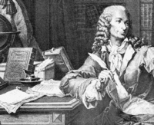

Slide 7
На початку 1726 відбулася сутичка Вольтера з шевальє де Роґаном, який дозволив собі привселюдно насміхатися з його спроби сховати під псевдонімом своє недворянське походження. Озброївшись пістолетами, Аруе намагався помститися кривднику, але був заарештований, кинутий у Бастилію, а наприкінці 1726 року — змушений залишити Париж.

Slide 8
Понад дворічне перебування в Англії зміцнило його прихильність до віротерпимості і лібералізму. Свої ліберальні погляди Вольтер виклав у «Філософських листах». У 1734 році, уже після повернення Вольтера на батьківщину, книга була спалена за вироком Паризького парламенту, а автор опинився під загрозою нового арешту. Не бажаючи спокушати долю, Вольтер того ж року виїхав до Шампані, де усамітнився в маєтку своєї коханки, маркізи дю Шатле. Одна з найосвіченіших жінок того часу

Slide 9
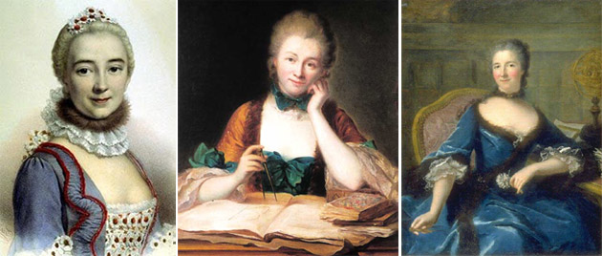
Маркіза дю Шатле

Slide 10
Кар'єра придворного та еміграція
1744 року почалася коротка і невдала кар'єра Вольтера-придворного. Літературна популярність і впливові заступники забезпечили йому місце придворного історика. У 1746 році його обрали до Французької академії, але йому так і не вдалося (попри всі намагання) здобути прихильність короля.
Смерть маркізи дю Шатле (1749) схилили Вольтера прийняти запрошення прусського короля Фрідріха II, при дворі якого він з'явився 1750 року в Берліні, але, викликавши невдоволення короля непорядними грошовими спекуляціями, а також сваркою з президентом Академії Мопертюї, був змушений у грудні 1754 року переїхати до Швейцарії, де йому судилося провести решту життя.

Slide 11
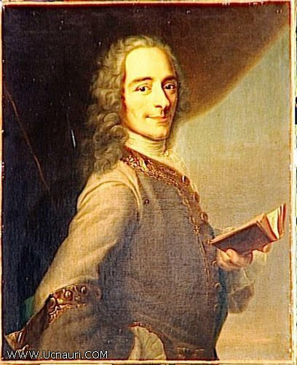

Slide 12
В 1778 Вольтер — восьмидесятичотирьохлітній старий — повернувся до Парижа, де йому влаштували при ворожій байдужості короля — захопливу зустріч.
Він придбав собі садибу на вулиці Рішельє, активно працював над новою трагедією «Агафокл». Постановка його останньої п'єси «Irène» перетворилася на його апофеоз.
Сильні болі, походження яких спочатку було незрозуміле, змушували Вольтера приймати великі дози опію. На початку травня, після загострення хвороби, доктор медицини Тронше поставив невтішний діагноз: рак передміхурової залози. Вольтер ще тримався, часом навіть жартував, але часто жарти переривала гримаса болю. Кожен день приносив хворому дедалі більші муки. Часом не допомагав навіть опій.

Slide 13
У 1791 Конвент постановив перенести останки Вольтера в Пантеон і перейменувати «Набережну Театінцев» в «Набережну імені Вольтера». Перенесення останків Вольтера в Пантеон перетворився на грандіозну революційну демонстрацію. У 1814 під час Реставрації ходила чутка, що останки Вольтера були нібито викрадені з Пантеону, що не відповідало дійсності. В наш час прах Вольтера все ще знаходиться в Пантеоні.

Slide 14
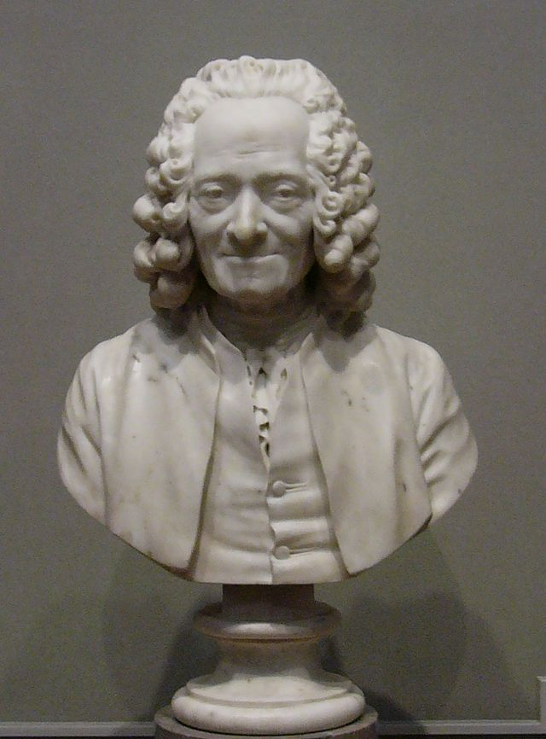

Slide 15
Філософські повісті:
«Мікромегас» (1752),
«Кандид, чи Оптимізм» (1759),
«Простодушний» (1767)

Slide 16


Slide 17
Трагедії:
«Брут» (1731),
«Танкред (повість)» (видана в 1761),

Slide 18


Slide 19
Сатиричні поеми:
«Орлеанська незаймана», 1735, видана в 1755

Slide 20


Slide 21
П'єси:
«Едіп»
«Ірена» (1776)

Slide 22



Slide 23
Історичні твори:
«Історія Карла XII» (1730),
«Філософські листи» (1733)
«Філософський словник» (1764-69).
«Досвід про дух і звичаї народів»
«Століття Людовіка XIV»

Slide 24
Дякую за увагу!

